Slide 2
Engenharia de Software
Cognitive and Semantics Computing & IoT
Applied Computer Vision
PROF. Arnaldo Viana
Fevereiro/2026

Slide 3
O que esperar do nosso curso
Objetivos:
Conhecer as técnicas básicas para manipulação de imagens;
Aplicar e desenvolver sistemas de visão Computacional
Conceitos fundamentais (imagem)
Etapas do processamento de imagens
Melhoria de imagens
Detecção de atributos (retas, circunferências)
Pontos característicos
Reconhecimento e detecção de objetos

Slide 4
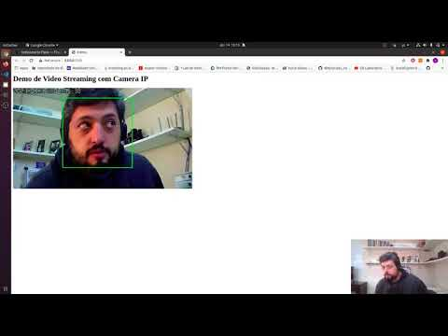
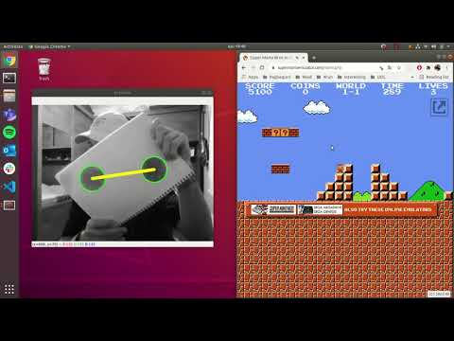
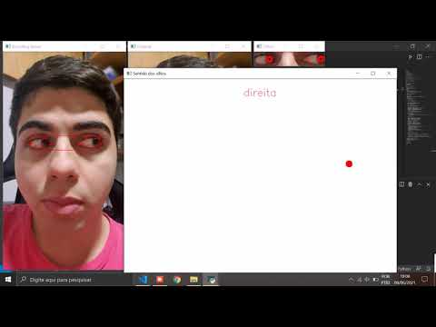
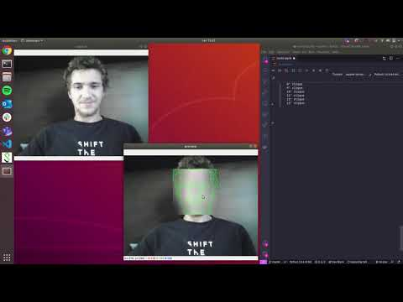
Projetos passados

Slide 5
O que esperar do nosso curso
Dinâmica das aulas:
As aulas terão conteúdos teóricos e práticos.
PRÁTICA
TEORIA

Slide 6
1. Processamento de Imagem

Slide 7
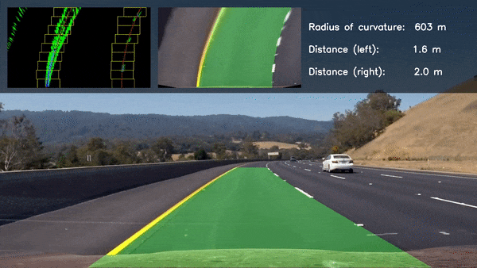
Exemplo de visão computacional
https://github.com/navoshta/detecting-road-features

Slide 8
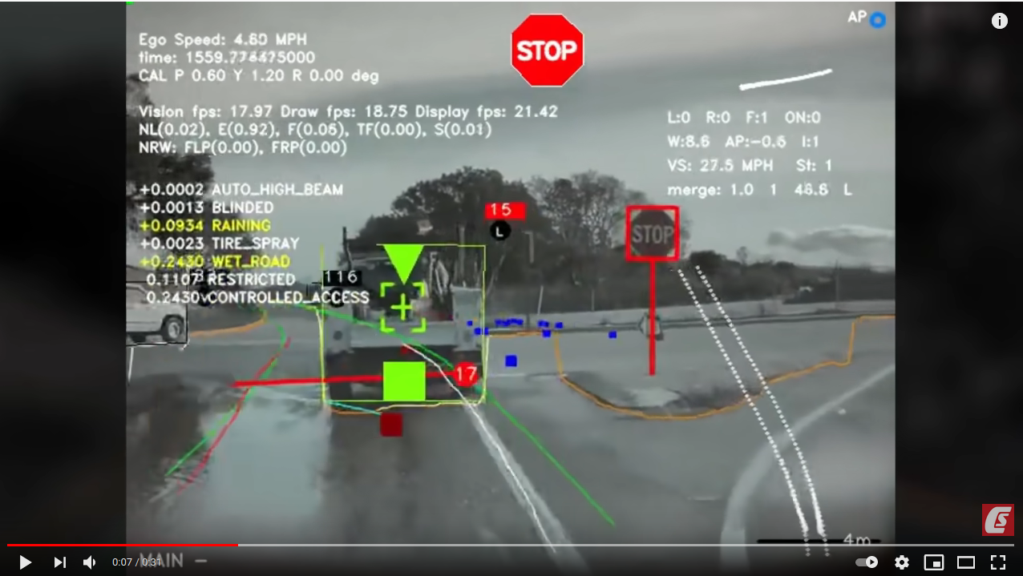
Exemplo de visão computacional - Tesla
https://www.youtube.com/watch?v=fKXztwtXaGo&feature=emb_logo

Slide 9
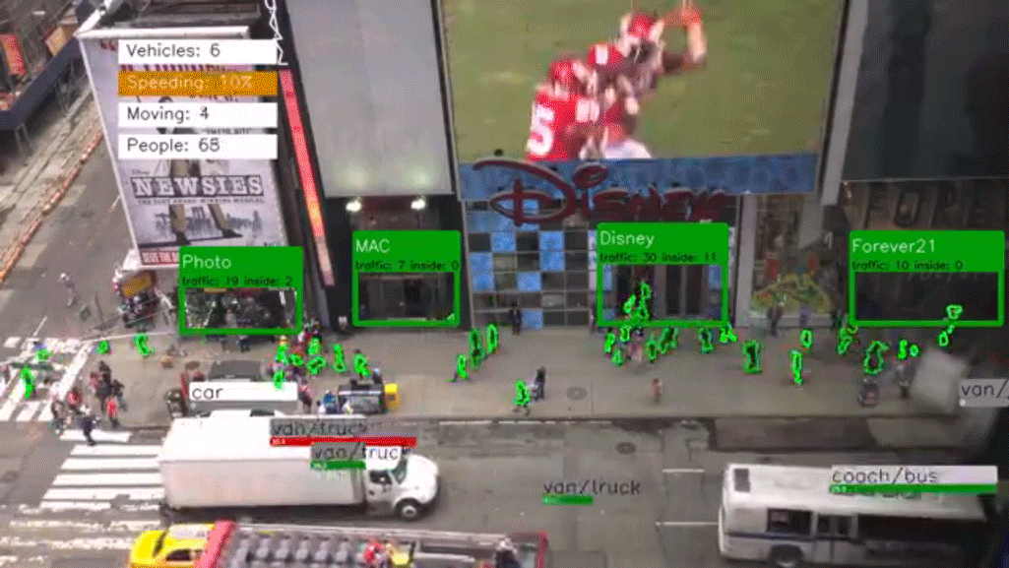
Exemplo de visão computacional
https://www.youtube.com/watch?v=fKXztwtXaGo&feature=emb_logo

Slide 10
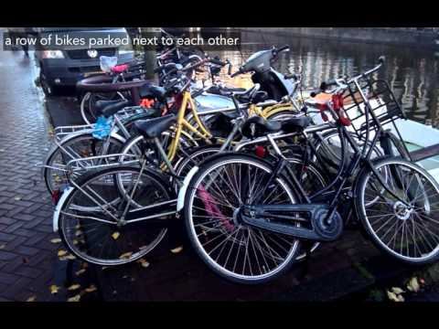
Cognitive and Semantic Computation

Slide 11
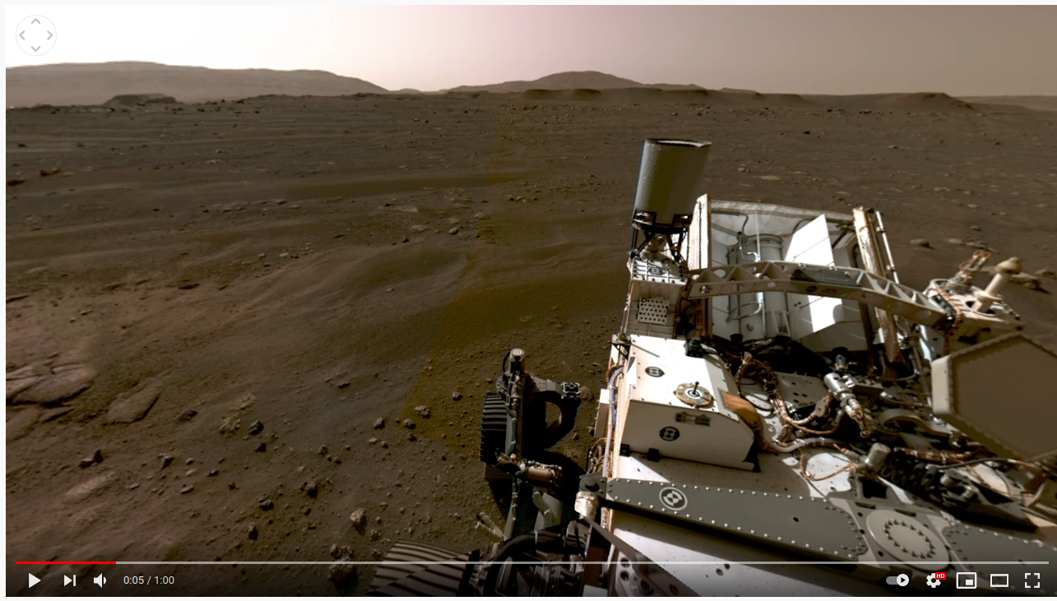
Exemplo de visão computacional - Rover
https://www.youtube.com/watch?v=wE-aQO9XD1g&feature=emb_logo

Slide 12
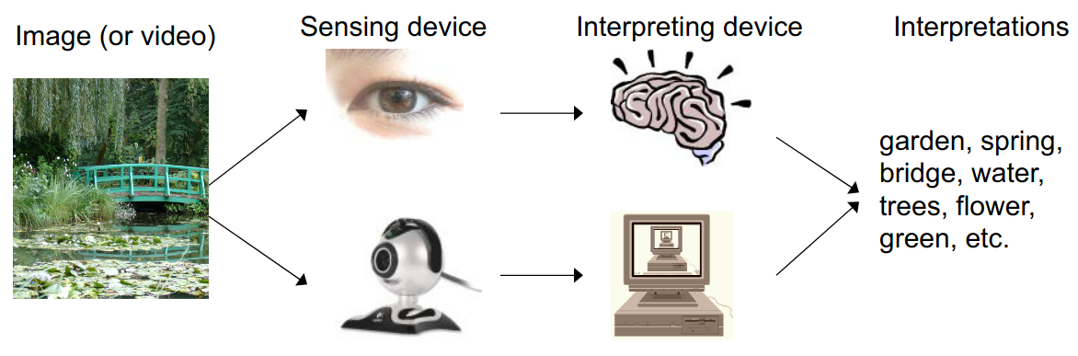
O que é visão computacional?
http://vision.stanford.edu/teaching/cs131_fall1516/lectures/lecture1_introduction_cs131.pdf

Slide 13
Algumas aplicações
https://storage.googleapis.com/tfjs-examples/webcam-transfer-learning/dist/index.html
https://experiments.withgoogle.com/collection/ai/move-mirror/view/mirror
https://docs.opencv.org/3.4/df/d6c/tutorial_js_face_detection_camera.html
https://teachablemachine.withgoogle.com/

Slide 14
Vamos tentar entender o que é uma imagem digital.
Nosso primeiro laboratório: Realizar a instalação da infra e validar se está tudo correto.
Vamos utilizar o notebook IntroPID.ipynb (podemos rodar tanto local como em nuvem, utilizando o google colab).

